Slide 1
票券小程序开发介绍
王森
2019年5月

Slide 2

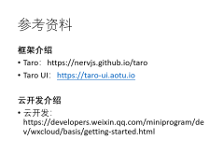
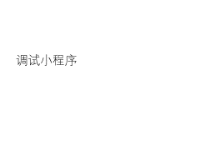



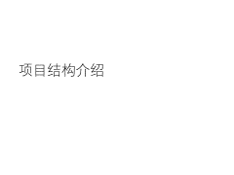
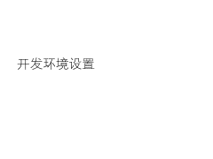

Slide 3
开发环境设置

Slide 4
开发环境安装
Git：https://git-scm.com/download/win
从远程仓库拉取代码和提交代码
Node.JS：https://nodejs.org/en/download/current
小程序 Taro 框架的编译环境
Yarn：https://yarnpkg.com/zh-Hans/docs/install
包管理工具，替代 Node.JS 默认包管理工具 npm
微信开发者工具：https://developers.weixin.qq.com/miniprogram/dev/devtools/stable.html
发布小程序、提交云函数等
Notes:
yarn 安装速度快，并行下载，并且具有本地缓存机制和锁文件。

Slide 5
环境设置
更改 npm 镜像源：
npm config set registry https://registry.npm.taobao.org
npm config set disturl https://npm.taobao.org/dist

Slide 6
Fork 代码
公共代码仓：https://github.com/sgeinterestpro/tickets_wx_lp
从公共代码仓 Fork 一份代码到自己的代码仓
https://github.com/<yours>/tickets_wx_lp

Slide 7
配置代码环境
在“命令提示符”工具内打开本地的“工作空间”，然后从仓库拉取代码：
进入 tickets_wx_lp\client 目录，执行 yarn 指令安装依赖：
等待依赖安装成功
git clone https://github.com/<yours>/tickets_wx_lp
cd tickets_wx_lp\client
yarn
Notes:
代码与环境配置完毕

Slide 8
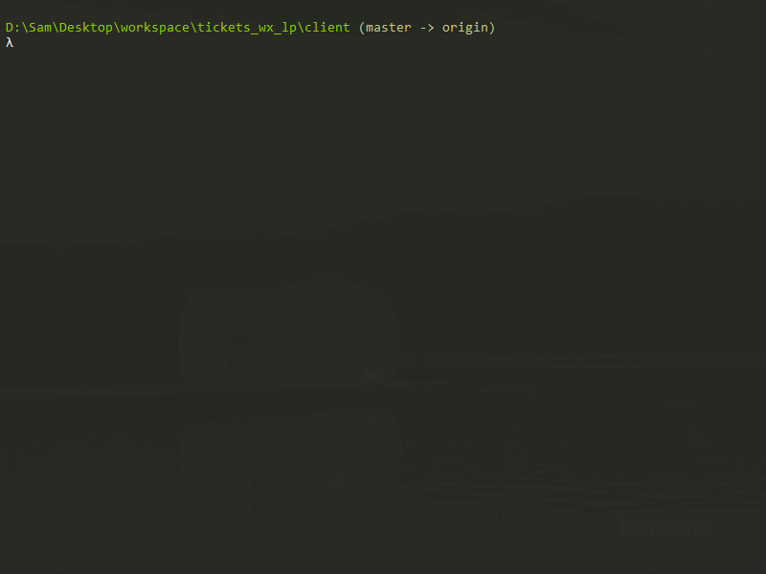

Slide 9
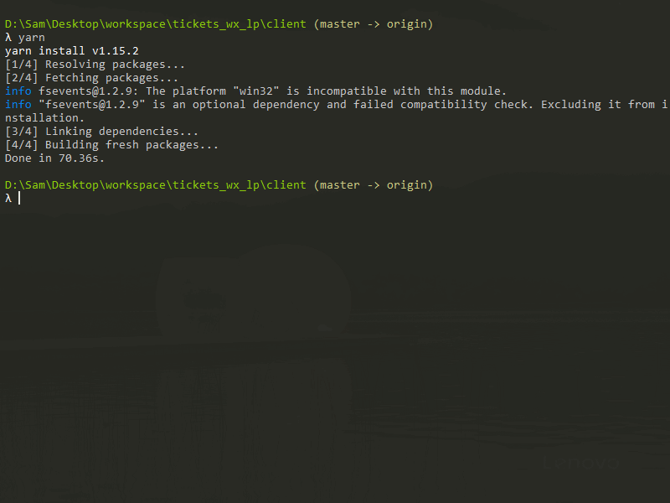

Slide 10
调试小程序

Slide 11
编译小程序
编译预览模式：
预览模式会监听 src 目录，发现代码改变时会自动增量编译。(开发时执行此命令)
编译打包模式：
打包模式会压缩代码体积，发布小程序时使用此方式。（后面上传小程序到微信服务器时使用）
yarn dev:weapp
yarn build:weapp

Slide 13
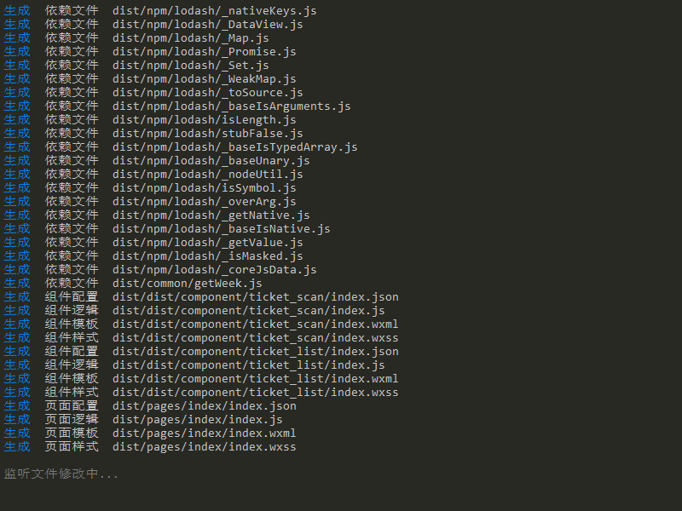

Slide 14
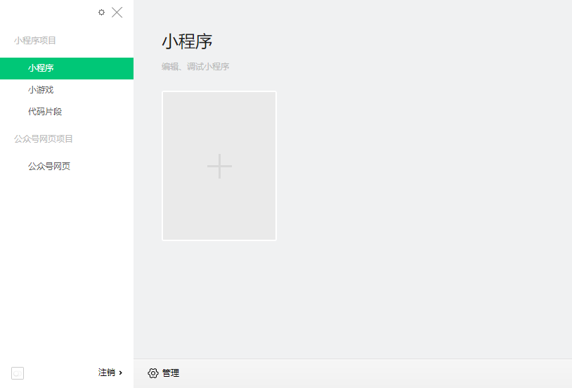

调试小程序
打开“微信web开发者工具”并使用微信扫码登陆。

Slide 15
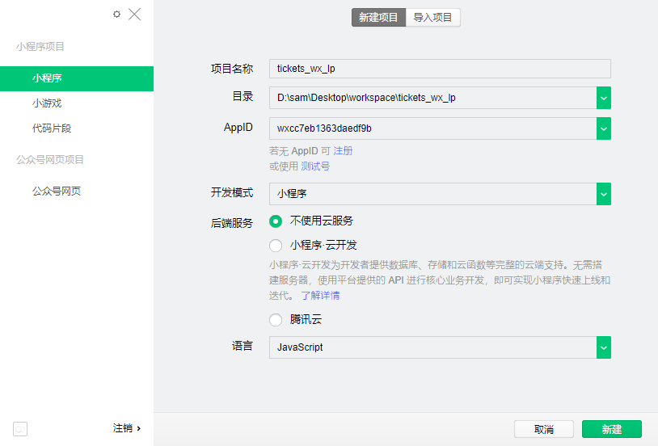
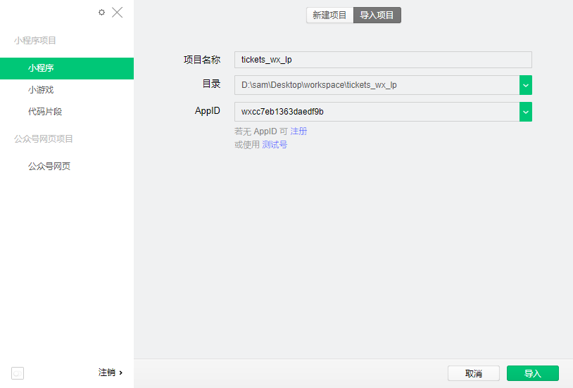
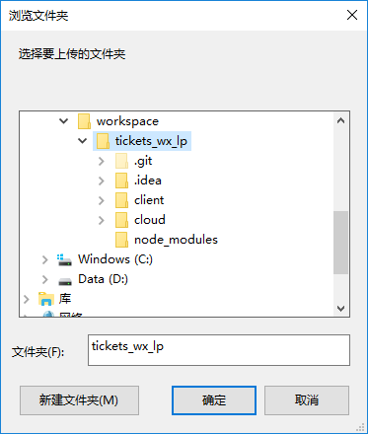
调试小程序
导入下载好的项目

Slide 16
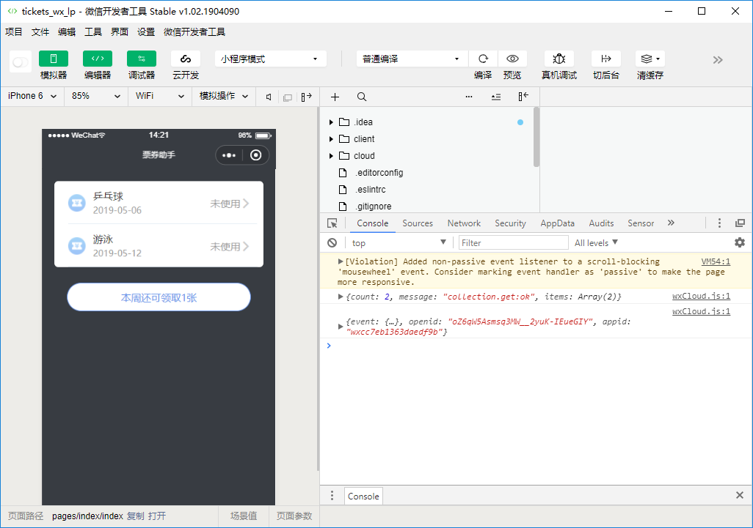
调试小程序
微信小程序调试界面

Slide 17
项目结构介绍

Slide 18
目录结构
client 小程序主目录
config 编译配置文件
src 源码
apis 外部接口
common 公共函数
component 自定义组件
img 图像
pages 功能页面
cloud 云函数主目录
functions 函数列表

Slide 19
当前功能
票券列表
使用票券
票券详情
二维码放大
个人信息
领取
(弹框)
删除
查看
(跳转)
扫码验票
票券信息
检票

Slide 20
组员功能
组员
票券列表
领取票券
个人中心
本周票券
归档票券
角色切换 (管理员)
使用
删除
个人信息
功能页面
使用对象
具体功能
执行操作
查看
领取票券
修改
切换
领取

Slide 21
管理员功能
管理员
票券管理
组员管理
个人中心
增发票券
增加
删除
个人信息
使用角色
页面功能
具体功能
执行操作
组员管理
票券管理
修改
角色切换
切换
领用情况
历史纪录
导出

Slide 22
一兆韦德功能
扫描票券
个人中心
一兆韦德
使用角色
页面功能
具体功能
执行操作
历史记录
扫描票券
实时记录
查看
扫描
历史记录
查看
导出
修改
个人信息

Slide 23
系统结构
腾讯云
云函数
数据库
云文件
小程序

Slide 24
其他资料

Slide 25
参考资料
框架介绍
Taro：https://nervjs.github.io/taro
Taro UI：https://taro-ui.aotu.io
云开发介绍
云开发：https://developers.weixin.qq.com/miniprogram/dev/wxcloud/basis/getting-started.html

Slide 26
END

Slide 27
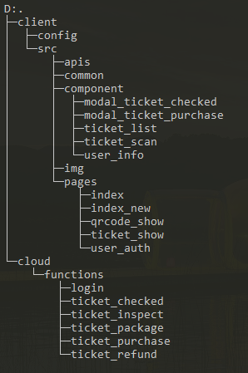
···································································小程序部分
···························································项目编译配置文件
··································································小程序源代码
·······················································小程序对服务端的接口
···················································公共模块
············································小程序组件
···········检票弹出窗口
········领票弹出窗口
································票券列表
································扫描票券
····································用户信息
·························································图片资源
·····················································小程序页面
··········································主页面框架
·································另一个样式的主页
······························二维码放大显示页面
······························票券详情页面
·································用户信息
····································································云函数部分
···················································云函数同步目录
···················································用户登录
······························检票
······························验票
······························票券列表
··························领票
·······························退票

